Slide 1
特殊儿童认知训练
泸县中宏特殊教育学校 黄显芳

Slide 2
特殊儿童认知训练的重要性
认知与认知能力
目录
发育及发展性障碍儿童认知发展的特点
特殊儿童认知训练的原则
特殊儿童认知能力基础性训练演示
（对象：发育及发展性障碍儿童）

Slide 3
一、特殊儿童认知训练的重要性
因为感官缺陷或某些发展性障碍
对信息的加工处理能力弱，在感知、注意、思维、判断以及概念形成、逻辑推理等方面表现出明显的能力不足
使他们对周围世界的认知速度及认识水平明显滞后，同时，也严重制约了他们在语言习得、学校学习与社会适应等方面的能力发展及提升

Slide 4
二、认知与认知能力
认知
认知能力
认知就是人对客观世界的认识活动
认知能力主要是针对认知水平而言
（在认识外界事物的过程中：敏锐、聪慧；迟钝、笨拙）
（信息加工的角度上：信息接收、储存、加工和应用信息的能力上存在差异）

Slide 5
三、发育及发展性障碍儿童认知发展的特点
注意力涣散
观察能力低下
A
B
记忆能力差
推理能力差
......
C
D

Slide 6
四、特殊儿童认知训练的原则
基本原则
策略性原则
1、科学性原则
2、发展性原则
3、差异性原则
4、活动性原则
1、游戏引导原则
2、辅助示范原则
3、协调发展原则
4、及时反馈原则
5、迁移拓展原则
6、循序渐进原则

Slide 7
五、特殊儿童认知能力基础性训练演示
回合教学的基本结构
基础性训练演示
1、（获取注意力）线索（指令）
2、辅助
3、回应（目标行为）
4、结果（反馈）
5、暂停
1、动作模仿
2、指令听从
3、感知觉反应
4、词汇区辨
5、复诵
6、命名
7、绘画与手工

Slide 8
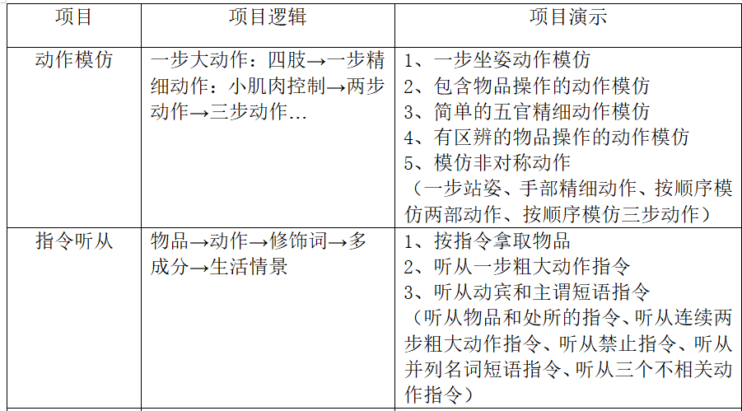
基础性训练演示

Slide 9
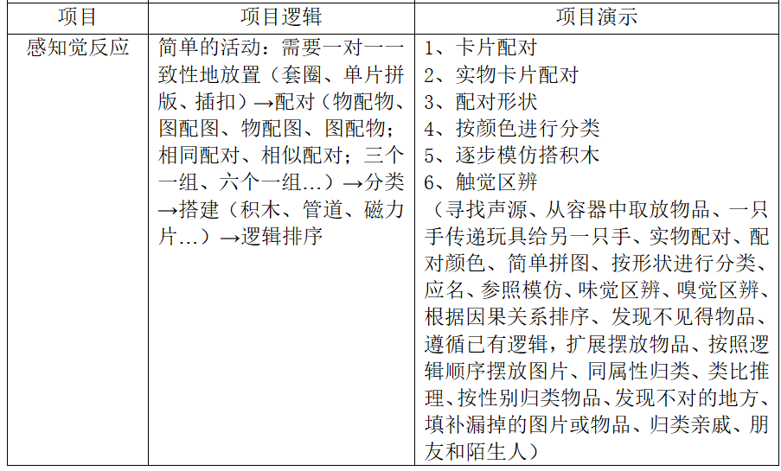
基础性训练演示

Slide 10
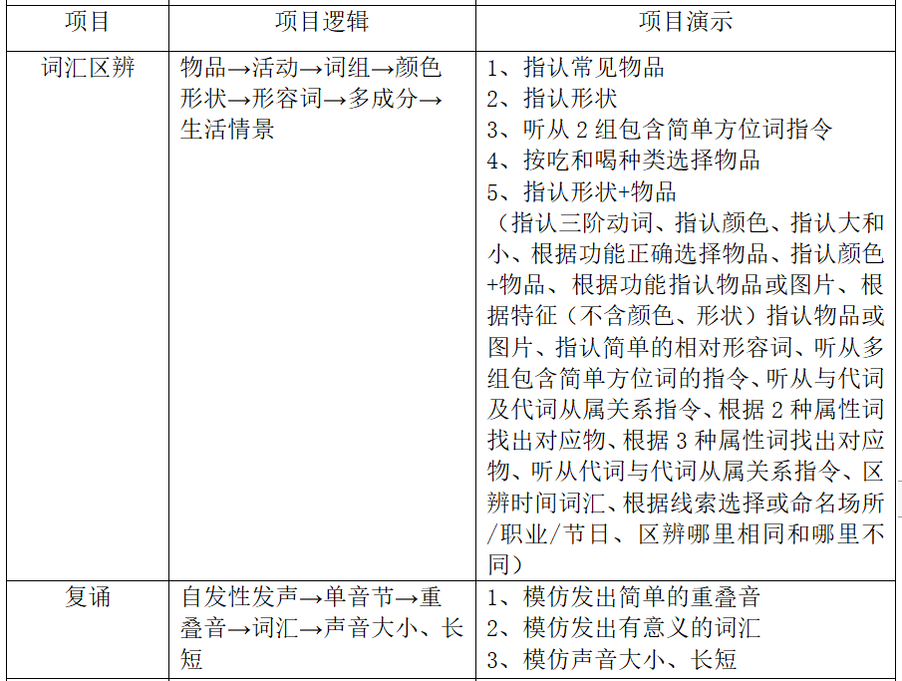
基础性训练演示

Slide 11
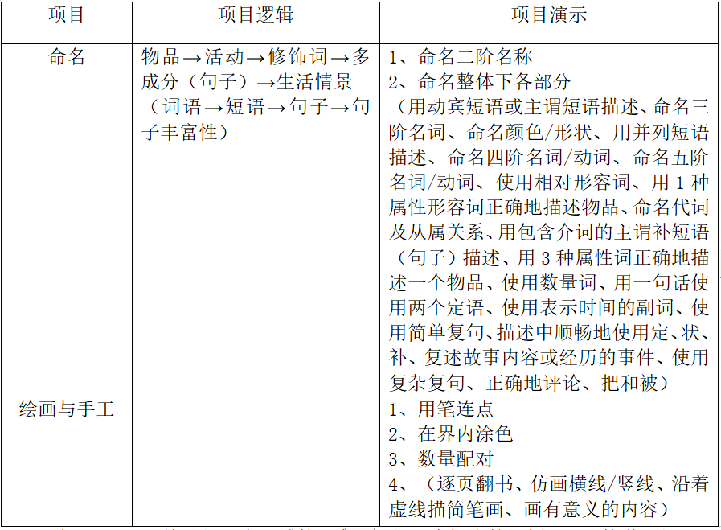
基础性训练演示

Slide 12
谢谢大家！

